Slide 1
大阪府都市基盤施設維持管理技術審議会
第２回 全体検討部会
参考資料 2
南海トラフ巨大地震土木構造物耐震検討部会資料
大阪府 都市整備部

Slide 2
防潮堤の対策に係る重点化
と優先順位の考え方
（抜粋版）
南海トラフ巨大地震土木構造物耐震対策検討部会
平成25年10月31日（木）第５回部会資料（抜粋）

Slide 3
南海トラフ巨大地震土木構造物耐震対策検討部会
◆審議内容
南海トラフ巨大地震・津波による土木構造物（橋梁・防潮堤等）の総点検と対策をとりまとめる
◆委員
井合 進 京都大学防災研究所教授（地盤防災工学）
伊津野 和行 立命館大学教授（耐震工学）
鍬田 泰子 神戸大学大学院准教授（ライフライン地震工学）
高橋 智幸 関西大学社会安全学部教授（水災害学）
道奥 康治 神戸大学大学院教授（水工学・河川環境学）
◆審議経過と予定
・平成２４年１１月：設置
・平成２５年１０月：点検結果と防潮堤対策等をまとめた中間報告
・平成２５年度中：各構造物の地震・津波対策とりまとめ

Slide 4
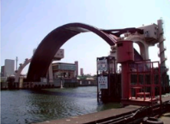
◆基本方針ついて（堤防・防潮堤）
《現 状》
◆既存防潮施設の現状
・大阪府では、これまで「第一線防潮堤（水門含む）」にて高潮による被
害を防御
・高潮対策により整備した防潮堤、水門の「高さ」は、南海トラフ巨大地震
の津波に対しても概ね確保
・大阪市域のゼロメートル地帯では、津波対策と共に直下型地震対策
（日々の干満対策）として防潮堤の耐震補強を実施中
防潮堤の沈下による
満潮時の浸水イメージ
防潮堤
満潮位
ゼロメートル地域
◆津波浸水想定結果
・「液状化による防潮堤の沈下」、「水門・鉄扉は開放状態」を考慮し津波
浸水想定を行えば約11,000haが浸水
津波時に閉鎖される
三大水門
《評価と課題》
◆既存施設の評価
・阪神・淡路大震災以降等に耐震補強した防潮堤・水門は、南海トラフ巨
大地震に対しても一定の効果を発揮
・水門を閉鎖すると津波による内陸部の浸水被害は大幅に軽減
・三大水門は高潮対策として整備しており、津波時に閉鎖した場合は損傷
するため、別途、新たな津波対応水門に係る調査・検討が必要
閉鎖
◆南海トラフ巨大地震の検証による新たな知見
・新たに指摘された液状化により、防潮堤が変位（沈下等）し高さを維持で
きないことが判明
大阪湾では高潮対策で整備した防潮堤が一定の高さを確保。
このストックを活用し対策を重点実施することにより、人口・産業が集積する「関西・大阪」の都市機能を確保。
基本方針：既存防潮堤の機能保持（液状化対策）により津波等の浸水被害を軽減

Slide 5
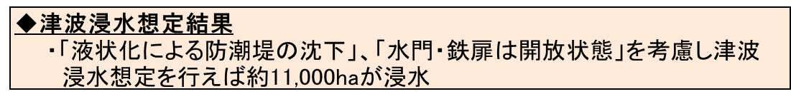
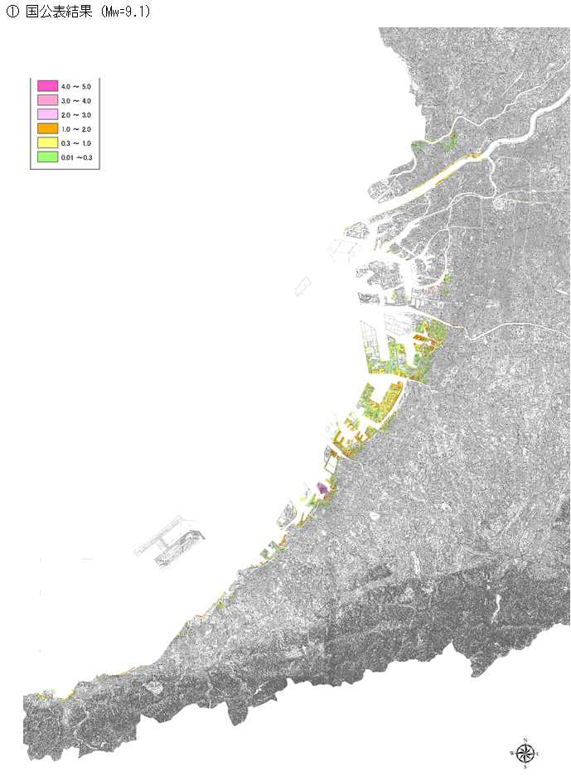
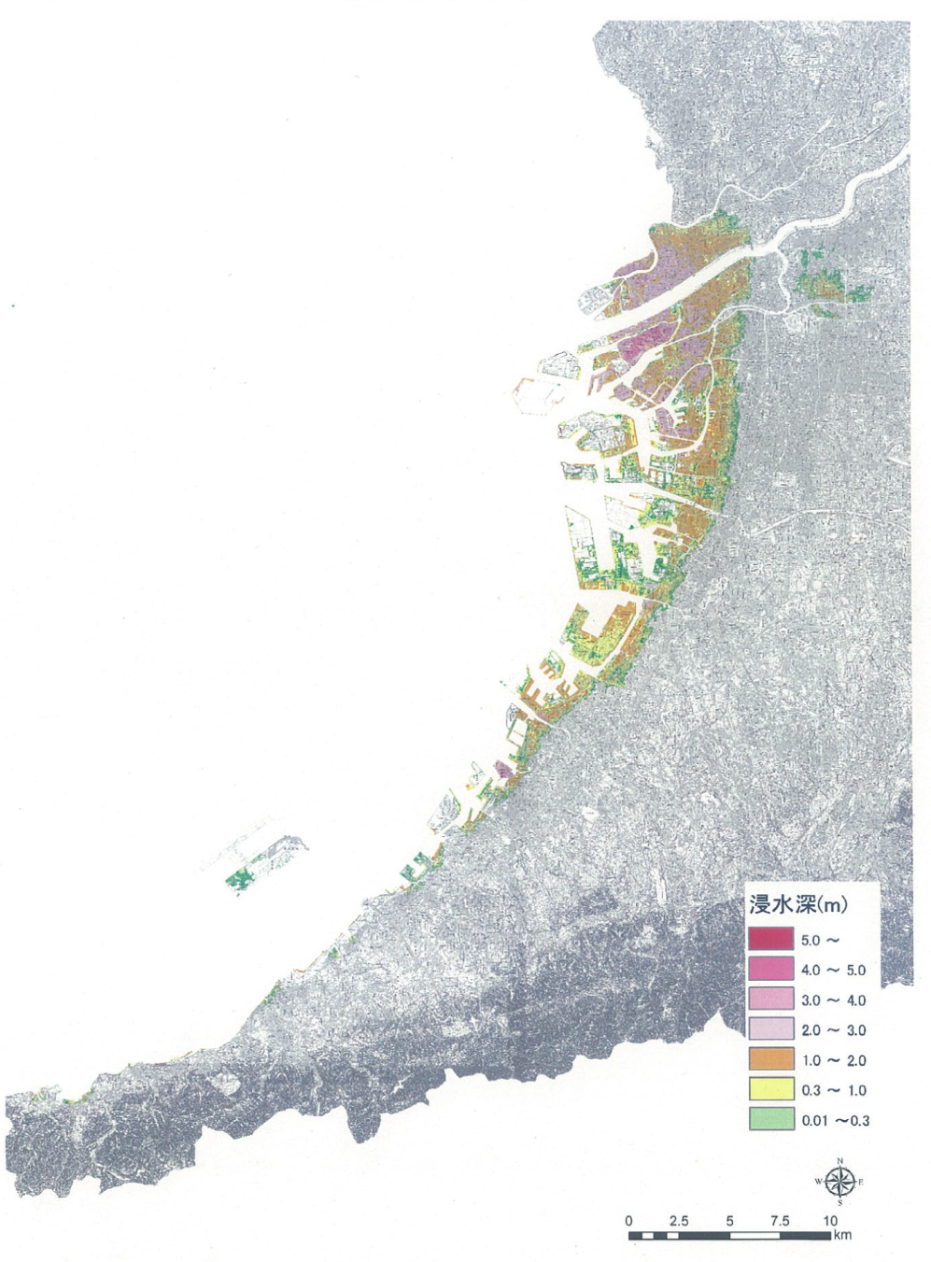
◆津波浸水想定結果（平成25年8月8日）
国公表（H24.8.29）
大阪府推計（H25.8.8）
L2：南海トラフ巨大地震（Mw=9.1）
L2：南海トラフ巨大地震（Mw=9.1）
3,050ha浸水
約11,000ha浸水
【異なる条件】
防潮堤沈下
（液状化等）

Slide 6
◆対策の重点化の考え方ついて（堤防・防潮堤）
Ｌ２
津波
甚大な被害をもたらす最大クラスの津波
外水位
南海トラフ巨大地震
【発生頻度】
千年あるいはそれよりも発生頻度が低い
【浸水の状況】
Ｍ９相当の地震によりＬ２津波で浸水が発生
防潮堤等の設計に用いる津波
Ｌ１
津波
東南海・南海（M8・L1）地震
【発生頻度】
おおむね１００～１５０年に一度
【浸水の状況】
Ｍ８相当の地震により、Ｌ１津波で浸水が発生
日々の干満
低地（ｾﾞﾛﾒｰﾄﾙ地帯）対策
地震直後すぐに満潮位で浸水が発生
Ｍ８
Ｍ９
液状化対策（地震の規模）

Slide 7
◆対策の重点化の優先順位ついて（堤防・防潮堤）
防潮堤の位置について
防潮堤
水門外
水門内
水門
河川
海
埋立地
防潮堤の位置 | 凡 例
水門の外側など直接津波があたる 最前面の防潮堤 | 実線
水門の内側など直接津波があたらない 内陸部の防潮堤 | 破線

Slide 8
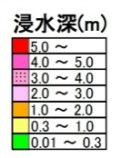
◆防潮堤等の点検結果平面図

Slide 9
◆防潮堤等の点検結果平面図

Slide 10
◆防潮堤等の点検結果平面図

Slide 11
◆対策の事業費と効果について（堤防・防潮堤）
対策区間と事業費について
区間 | 被害の状況 | 防潮堤の位置 | 概算事業費 | 対象延長
 | 「L1津波で浸水」 かつ 「地震後すぐに 満潮位で浸水」 | 第一線防潮ラインである | 300億円程度 | 9km
 |  | 第一線防潮ラインでない | 300億円程度 | 11km
 | 「L1津波で浸水」 | 第一線防潮ラインである | 1,000億円程度 | 41km
 |  | 第一線防潮ラインでない | 500億円程度 | 28km
合 計 |  |  | 2,100億円程度 | 89km
※堤内地盤高が照査外水位より高い区間は除外
対策の効果を平面図に反映すると

Slide 12
◆対策の事業費と効果について（堤防・防潮堤）

Slide 13
◆対策の重点化と優先順位のまとめ（堤防・防潮堤）
《優先順位の考え方（案）》
津波を最前線で直接防御する「第一線防潮ライン（水門より外側等）」の防潮堤の液状化対策を最優先で実施。
とりわけ、この第一線防潮ラインの防潮堤の内、地震後、防潮堤が液状化により変位（沈下等）し、地震直後から満潮位で浸水が始まる箇所については、避難が間に合わないため、対策を早期に完成させる。
水門の内側等にある防潮堤の液状化対策についても、第一線防潮ラインの液状化対策に引き続き、順次、対策を実施。
ただし、水門の内側等であっても、地震直後から満潮位で浸水が始まる箇所については、第一線防潮ラインの対策箇所と同様、対策を早期に完了させる。
※対策の実施に当たっては、現場条件等を踏まえた詳細な検討を行う必要
がある。

Slide 14
地震防災対策との関係性
阪神淡路大震災を踏まえて
地震防災アクションプログラム策定H10.３→H21.3改定
・10箇年の耐震対策等の実施計画
都市整備中期計画(案）H24.3 維持管理の重点化
・予防保全対策など計画的補修による施設の長寿命化等（年間260億円の必要額を確保 H22比1.5倍）
南海トラフ巨大地震土木構造物
耐震対策検討部会（H24.11)
・H24.8 内閣府公表 南海トラフ巨大地震の被害想定を受け、土木構造物の耐震点検及び必要な対策のとりまとめ。
都市基盤施設維持管理技術審議会（H25.11）
・効率的かつ効果的な維持管理手法の確立など都市基盤施設の維持管理・更新に関する長寿命化計画について【諮問）
地震防災アクションプログラム（改定）H2６.3策定予定
反 映
対策優先度等
都市基盤施設長寿命化計画（仮称） H26策定予定

